Slide 1

생성자 함수

Slide 2
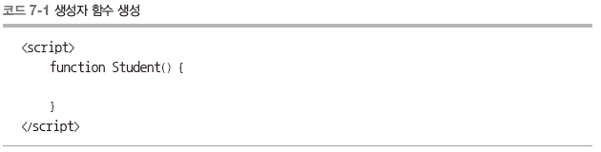
7.1 생성자 함수 개요
생성자 함수란?
  new 키워드를 사용해 객체 생성할 수 있는 함수
student 생성자
  student 생성자 함수를 만드는 코드

Slide 3
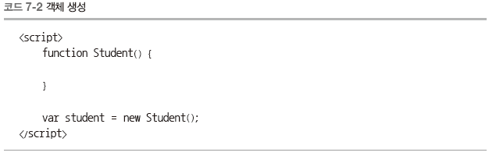
7.1 생성자 함수 개요
new 키워드
  new 키워드로 객체 생성

Slide 4
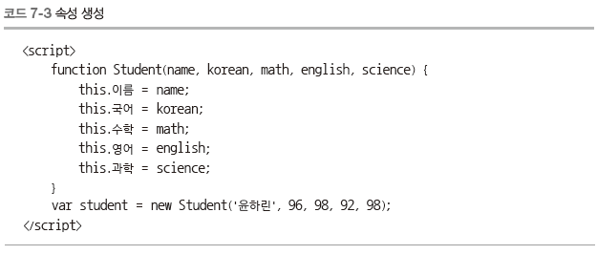
7.1 생성자 함수 개요
this 키워드
  생성자 함수로 생성될 객체의 속성 지정

Slide 5
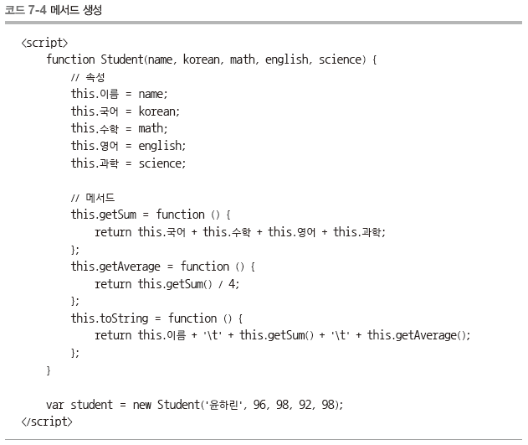
7. 생성자 함수 개요
메서드 생성

Slide 6
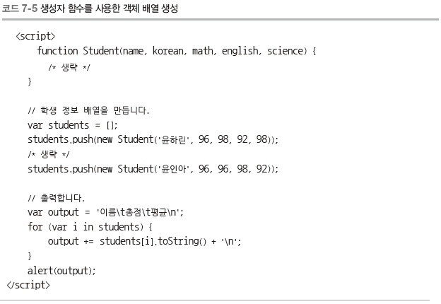
7. 생성자 함수 개요
생성자 함수를 사용한 객체 배열 생성

Slide 7
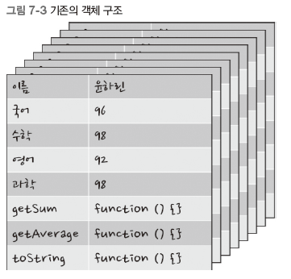
7.2 프로토타입
생성자 함수
  기존의 객체 구조
  → 이름, 국어, 수학,영어, 과학 속성
  → getSum ( ), getAverage ( ),toString ( ) 메서드

Slide 8
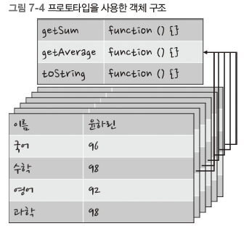
7.2 프로토타입
메모리에 따른 문제 해결
  프로토타입
  → 동일한 함수 생성에 따른 비효율적인 메모리 이용을 해결
  → 생성자 함수로 생성된 객체가 공통으로 가지는 공간

Slide 9
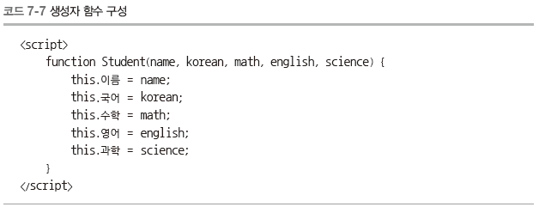
7.2 프로토타입
생성자 함수 구성
  한 개의 메서드로 모든 객체가 사용
  생성자 함수로 객체를 만들 때 → 생성자 함수 내부에 속성만 넣음

Slide 10
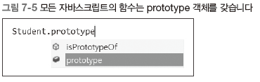
7.2 프로토타입
프로토타입
  자바스크립트의 모든 함수는 변수 prototype을 갖음
  prototype은 객체

Slide 11
7.3 new 키워드
new 키워드를 사용하지 않으면?
  this 키워드 사용 → window 객체를 나타냄
  일반 함수 호출과 같이 new 키워드를 사용하지 않으면
  → 함수 실행 중 window 객체에 속성이 추가한 것이 됨
  new 키워드로 함수 호출
  → 객체를 위한 공간 생성(this 키워드가 해당 공간을 의미)

Slide 12
7.3 new 키워드
new 키워드
  function Student(name){
  this.name = name;
  }
  function constructorTest(){
      s1 = new Student("정진"); //객체생성
      s2 = Student("정진2"); //window객체에 name속성을 추가
      console.log(s1);
      console.log(s2);
      console.log(window);
  }
  constructorTest();

Slide 13
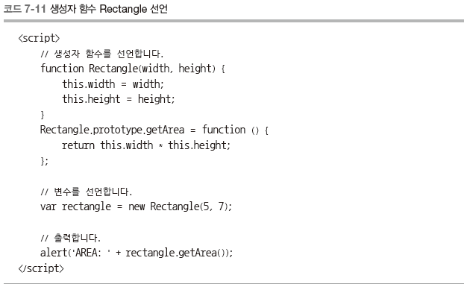
7.4 캡슐화
캡슐화
  다양한 사람이 많아서 만들어진 기술
  예제 : Rectangle 객체를 만들어 봄

Slide 14
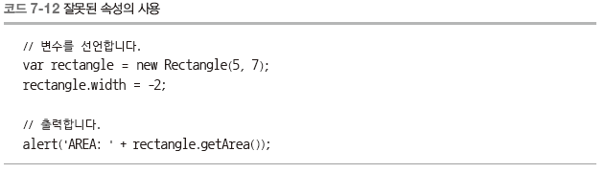
7.4 캡슐화
캡술화
  잘못된 속성의 사용

Slide 15
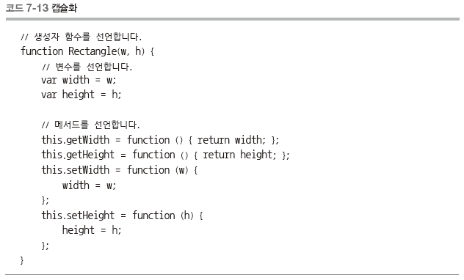
7.4 캡슐화
캡슐화
  캡슐화는 잘못 사용될 수 있는 객체의 특정 부분을 사용자가 사용할 수 없게 막는 기술

Slide 16
7.4 캡슐화
캡슐화
  게터 : get○○ ( ) 형태의 메서드와 같이 값을 가져오는 메서드
  세터 : set○○ ( ) 형태의 메서드와 같이 값을 입력하는 메서드
  게터와 세터를 만드는것이 캡슐화는 아님
  캡슐화는 만일의 상황에 특정 속성이나 메서드를 사용자가 사용할 수 없도록 숨겨 놓는 것임

Slide 17
7.4 캡슐화
function Rectangle(w, h){
    var width = w;
    var height = h;
    this.getWidth = function(){ return width; };
    this.getHeight = function(){ return height; };
    this.setWidth = function(w) {
      if (w < 0){ throw "길이는 음수가 될 수 없습니다."; }
      else{ this.width = w; }
};
    this.setHeight = function(h) {
      if (h < 0){ throw "높이는 음수가 될 수 없습니다."; }
      else{ this.height = h; }
    };
}

Slide 18
7.4 캡슐화
Rectangle.prototype.getArea = function(){
return this.getWidth() * this.getHeight();
}
var rect = new Rectangle(5, 7);
console.log(rect.getArea());
rect.setHeight(-7);
console.log(rect.getArea());

Slide 19
7.5 상속
상속이란?
  기존의 생성자 함수나 객체를 기반으로 새로운 생성자 함수나 객체를 쉽게 만드는 것
  상속으로 만들어지는 객체는 기존 객체의 특성이 모두 있음
  상속을 사용하면 이전에 만들었던 객체와 비슷한 객체를 쉽게 만들 수 있음

Slide 20
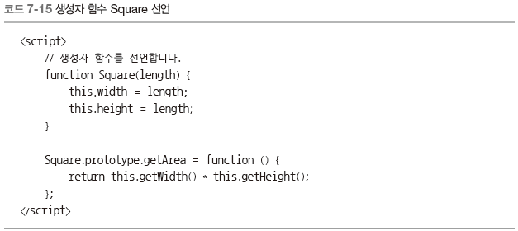
7.5 상속
상속의 예
  생성자 함수 Square 선언

Slide 21
7.5 상속
상속의 예
  생성자 함수 Square 내부에서 작성한 것
  → (1) base 속성에 생성자 함수 Rectangle을 넣고 실행한 것
  → (2)생성자 함수 Square의 프로토타입에 Rectangle의 프로토 타입을 넣은 것
  (1)을 사용해 Rectangle 객체의 속성을 Square 객체에 추가
  (2)를 사용해 Rectangle 객체의 프로토타입이 가진 속성 또는
  메서드를 Square 객체의 프로토타입에 복사

Slide 22
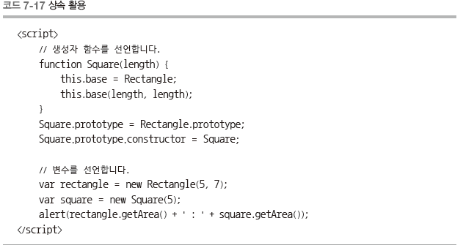
7.5 상속
상속 활용

Slide 23
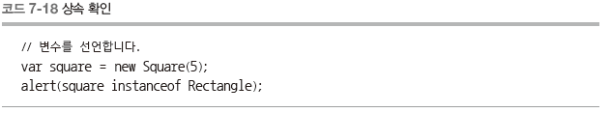
7.5 상속
상속 확인

Slide 24
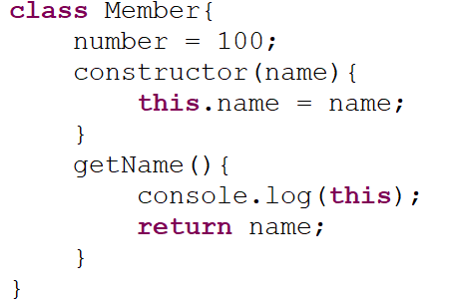
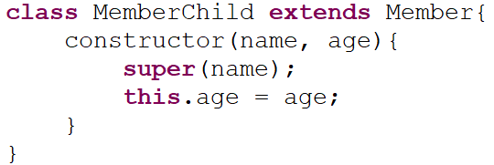
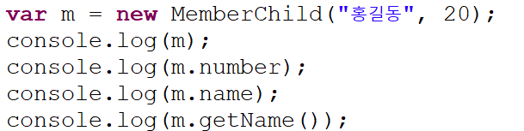
7.5 Class
상속

